Slide 1

ĐỌC

Slide 2
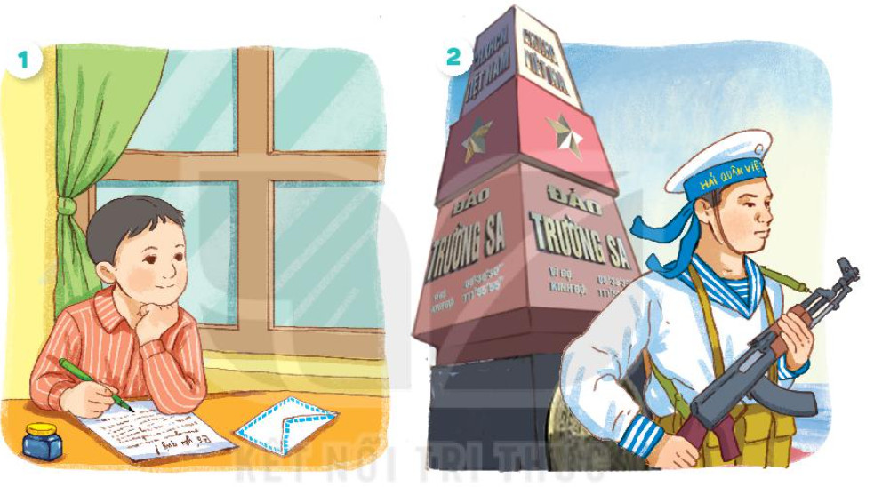
- Em thấy những ai trong hai bức tranh?
- Họ đang làm gì?

Slide 3
THƯ GỬI BỐ NGOÀI ĐẢO

Slide 4
THƯ GỬI BỐ NGOÀI ĐẢO
Bây giờ sắp Tết rồi
Con viết thư gửi bố (…)
Tết con muốn gửi bố
Cái bánh chưng cho vui
Nhưng bánh thì to quá
Mà hòm thư nhỏ thôi.
Ngoài ấy chắc nhiều gió
Đảo không có gì che
Ngoài ấy chắc nhiều sóng
Bố lúc nào cũng nghe.
Gửi hoa lại sợ héo
Đường ra đảo xa xôi
Con viết thư gửi vậy
Hẳn bố bằng lòng thôi.
Bà bảo: hàng rào biển
Là bố đấy, bố ơi
Cùng các chú bạn bố
Giữ đảo và giữ trời.
(Xuân Quỳnh)

Slide 5
THƯ GỬI BỐ NGOÀI ĐẢO
Bây giờ sắp Tết rồi
Con viết thư gửi bố (…)
Tết con muốn gửi bố
Cái bánh chưng cho vui
Nhưng bánh thì to quá
Mà hòm thư nhỏ thôi.
Ngoài ấy chắc nhiều gió
Đảo không có gì che
Ngoài ấy chắc nhiều sóng
Bố lúc nào cũng nghe.
Gửi hoa lại sợ héo
Đường ra đảo xa xôi
Con viết thư gửi vậy
Hẳn bố bằng lòng thôi.
Bà bảo: hàng rào biển
Là bố đấy, bố ơi
Cùng các chú bạn bố
Giữ đảo và giữ trời.
(Xuân Quỳnh)

Slide 6
LUYỆN ĐỌC TỪ NGỮ KHÓ
bánh chưng, xa xôi, hàng rào

Slide 7
LUYỆN ĐỌC CÂU
Bà bảo: hàng rào biển
Là bố đấy, bố ơi
Cùng các chú bạn bố
Giữ đảo và giữ trời.
bố ơi
Giữ đảo
giữ trời

Slide 8
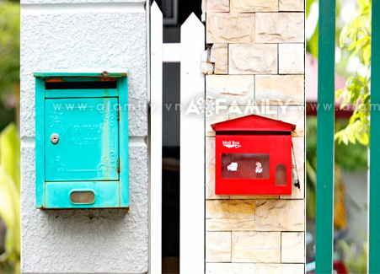
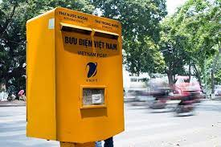
Từ ngữ:
Hòm thư:
thùng để bỏ thư.

Slide 9

LUYỆN ĐỌC THEO NHÓM 4

Slide 10
THƯ GỬI BỐ NGOÀI ĐẢO
Bây giờ sắp Tết rồi
Con viết thư gửi bố (…)
Tết con muốn gửi bố
Cái bánh chưng cho vui
Nhưng bánh thì to quá
Mà hòm thư nhỏ thôi.
Ngoài ấy chắc nhiều gió
Đảo không có gì che
Ngoài ấy chắc nhiều sóng
Bố lúc nào cũng nghe.
Gửi hoa lại sợ héo
Đường ra đảo xa xôi
Con viết thư gửi vậy
Hẳn bố bằng lòng thôi.
Bà bảo: hàng rào biển
Là bố đấy, bố ơi
Cùng các chú bạn bố
Giữ đảo và giữ trời.
(Xuân Quỳnh)

Slide 11
LUYỆN ĐỌC CẢ BÀI

Slide 12
THƯ GỬI BỐ NGOÀI ĐẢO
Bây giờ sắp Tết rồi
Con viết thư gửi bố (…)
Tết con muốn gửi bố
Cái bánh chưng cho vui
Nhưng bánh thì to quá
Mà hòm thư nhỏ thôi.
Ngoài ấy chắc nhiều gió
Đảo không có gì che
Ngoài ấy chắc nhiều sóng
Bố lúc nào cũng nghe.
Gửi hoa lại sợ héo
Đường ra đảo xa xôi
Con viết thư gửi vậy
Hẳn bố bằng lòng thôi.
Bà bảo: hàng rào biển
Là bố đấy, bố ơi
Cùng các chú bạn bố
Giữ đảo và giữ trời.
(Xuân Quỳnh)

Slide 13
TÌM HIỂU BÀI

Slide 14
Bây giờ sắp Tết rồi
Con viết thư gửi bố (…)
Tết con muốn gửi bố
Cái bánh chưng cho vui
Nhưng bánh thì to quá
Mà hòm thư nhỏ thôi.
- Bạn nhỏ viết thư cho bố vào dịp nào?
Gửi hoa lại sợ héo
Đường ra đảo xa xôi
Con viết thư gửi vậy
Hẳn bố bằng lòng thôi.

Slide 15
Bây giờ sắp Tết rồi
Con viết thư gửi bố (…)
Tết con muốn gửi bố
Cái bánh chưng cho vui
Nhưng bánh thì to quá
Mà hòm thư nhỏ thôi.
- Bố bạn nhỏ đang làm công việc gì ở đảo?
Ngoài ấy chắc nhiều gió
Đảo không có gì che
Ngoài ấy chắc nhiều sóng
Bố lúc nào cũng nghe.
Gửi hoa lại sợ héo
Đường ra đảo xa xôi
Con viết thư gửi vậy
Hẳn bố bằng lòng thôi.
Bà bảo: hàng rào biển
Là bố đấy, bố ơi
Cùng các chú bạn bố
Giữ đảo và giữ trời.
(Xuân Quỳnh)

Slide 16
Bây giờ sắp Tết rồi
Con viết thư gửi bố (…)
Tết con muốn gửi bố
Cái bánh chưng cho vui
Nhưng bánh thì to quá
Mà hòm thư nhỏ thôi.
- Bạn nhỏ đã gửi gì cho bố?
Ngoài ấy chắc nhiều gió
Đảo không có gì che
Ngoài ấy chắc nhiều sóng
Bố lúc nào cũng nghe.
Gửi hoa lại sợ héo
Đường ra đảo xa xôi
Con viết thư gửi vậy
Hẳn bố bằng lòng thôi.
Bà bảo: hàng rào biển
Là bố đấy, bố ơi
Cùng các chú bạn bố
Giữ đảo và giữ trời.
(Xuân Quỳnh)

Slide 17
Bà bảo: hàng rào biển
Là bố đấy, bố ơi
Cùng các chú bạn bố
Giữ đảo và giữ trời.
- Theo em, khổ thơ cuối muốn nói điều gì?
- Bố và các chú bảo vệ vùng biển, vùng trời quê hương.

Slide 18

NỘI DUNG
Bài thơ nói về tình cảm mà người con dành cho bố đang làm nhiệm vụ ngoài đảo xa.

Slide 19
LUYỆN ĐỌC LẠI

Slide 20
THƯ GỬI BỐ NGOÀI ĐẢO
Bây giờ sắp Tết rồi
Con viết thư gửi bố (…)
Tết con muốn gửi bố
Cái bánh chưng cho vui
Nhưng bánh thì to quá
Mà hòm thư nhỏ thôi.
Ngoài ấy chắc nhiều gió
Đảo không có gì che
Ngoài ấy chắc nhiều sóng
Bố lúc nào cũng nghe.
Gửi hoa lại sợ héo
Đường ra đảo xa xôi
Con viết thư gửi vậy
Hẳn bố bằng lòng thôi.
Bà bảo: hàng rào biển
Là bố đấy, bố ơi
Cùng các chú bạn bố
Giữ đảo và giữ trời.
(Xuân Quỳnh)

Slide 21
LUYỆN TẬP THEO VĂN BẢN

Slide 22
Câu 1. Từ ngữ nào chỉ hành động của bố? Từ ngữ nào chỉ hành động của con?
giữ đảo
bố
gửi thư
viết thư
con
giữ trời

Slide 23
Câu 2. Thay lời bạn nhỏ, nói một câu thể hiện tình cảm với bố.
……...
Con mong bố về với con.
Con rất nhớ bố!

